Slide 1

Presentación de fonética
32.3

Slide 2
Día 1
Notes:
Diga: ¡Hola, lectores! Ahora vamos a practicar lo que hemos aprendido sobre las sílabas y cómo las unimos para formar palabras. ¿Listos?
Avance a la siguiente diapositiva.

Slide 3

1. Conciencia fonémica
Notes:
Avance a la diapositiva 4.

Slide 4
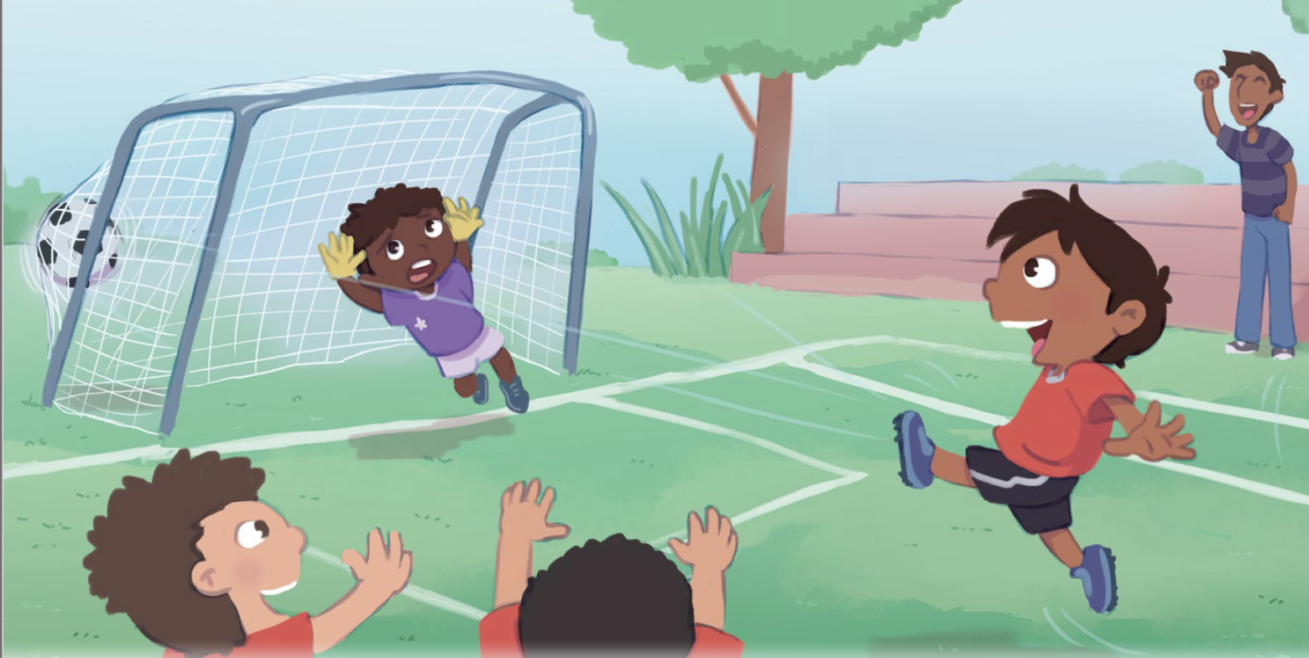

Notes:
A. Combinar sílabas en palabras
Diga: Vamos a combinar sílabas para formar palabras.
Modele: Por ejemplo: go - la - zo, golazo. Pregunte: ¿Qué palabra formamos con go - la - zo? (go - la - zo, golazo)
Avance a la siguiente diapositiva.
______________________________________________________________________________________________________________
B. Segmentar palabras en sílabas
Diga: Ahora vamos a separar palabras en sílabas.
Modele: Por ejemplo: golazo, go - la - zo. Pregunte: ¿Qué sílabas escuchamos en golazo? (golazo, go - la - zo)
Avance a la siguiente diapositiva.

Slide 5
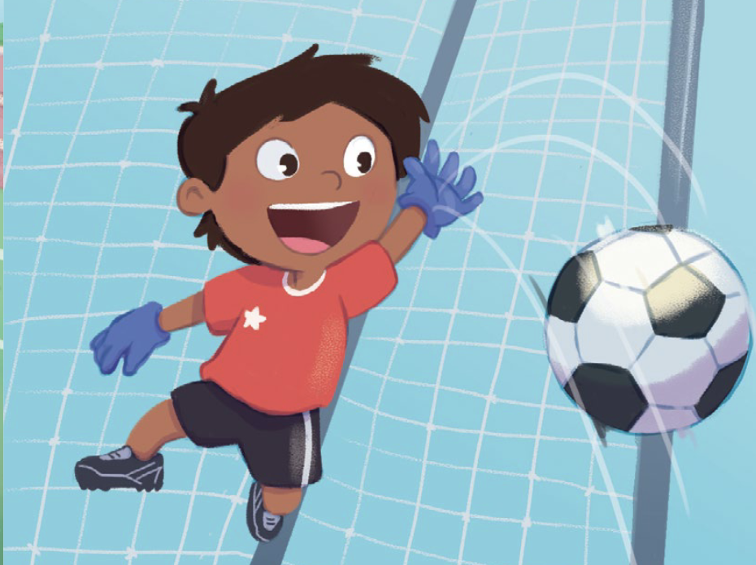
Notes:
A. Combinar sílabas en palabras
Diga: ma - no - ta - zo ¿Qué palabra formamos con ma - no - ta - zo? (ma - no - ta - zo, manotazo)
Avance a la siguiente diapositiva.
_____________________________________________________________________
B. Segmentar palabras en sílabas
Diga: ¿Qué sílabas escuchamos en manotazo? (manotazo, ma - no - ta - zo)
Avance a la siguiente diapositiva.

Slide 6
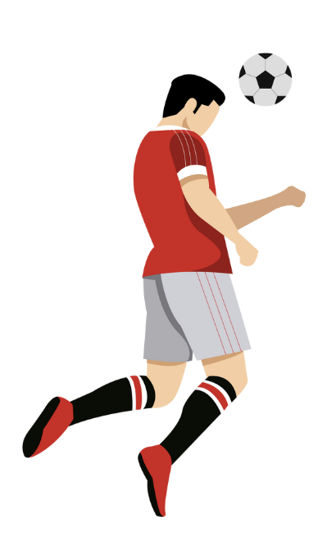
Notes:
A. Combinar sílabas en palabras
Diga: ca - be - za - zo ¿Qué palabra formamos con ca - be - za - zo? (ca - be - za - zo, cabezazo)
Avance a la siguiente diapositiva.
_____________________________________________________________________
B. Segmentar palabras en sílabas
Diga: ¿Qué sílabas escuchamos en cabezazo? (cabezazo, ca - be - za - zo)
Avance a la siguiente diapositiva.

Slide 7
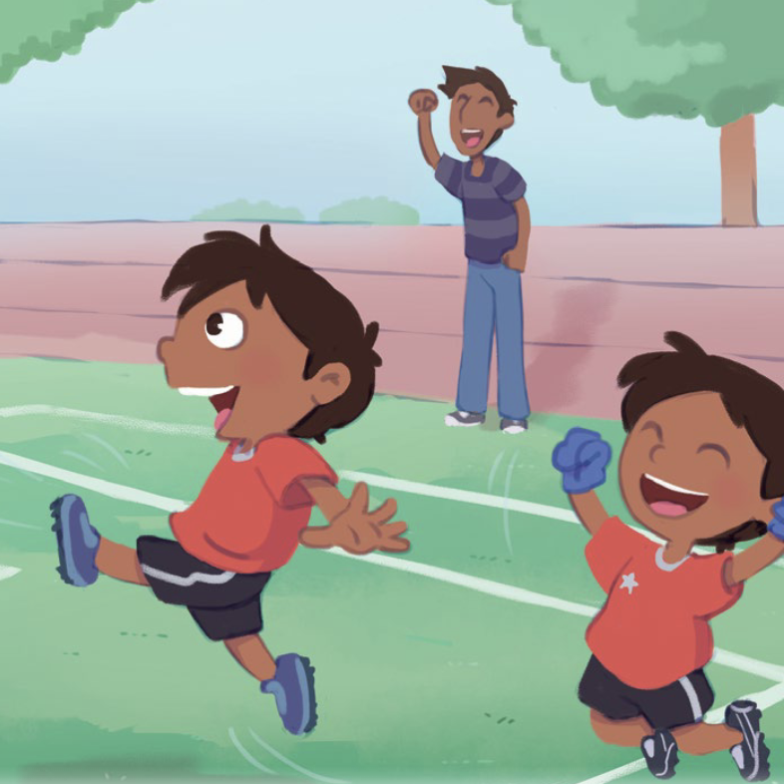
Notes:
A. Combinar sílabas en palabras
Diga: di - ver - ti - dí - si - mo ¿Qué palabra formamos con di - ver - ti - dí - si - mo? (di - ver - ti - dí - si - mo, divertidísimo)
Avance a la siguiente diapositiva.
_____________________________________________________________________
B. Segmentar palabras en sílabas
Diga: ¿Qué sílabas escuchamos en divertidísimo? (divertidísimo, di - ver - ti - dí - si - mo)
Avance a la siguiente diapositiva.

Slide 8
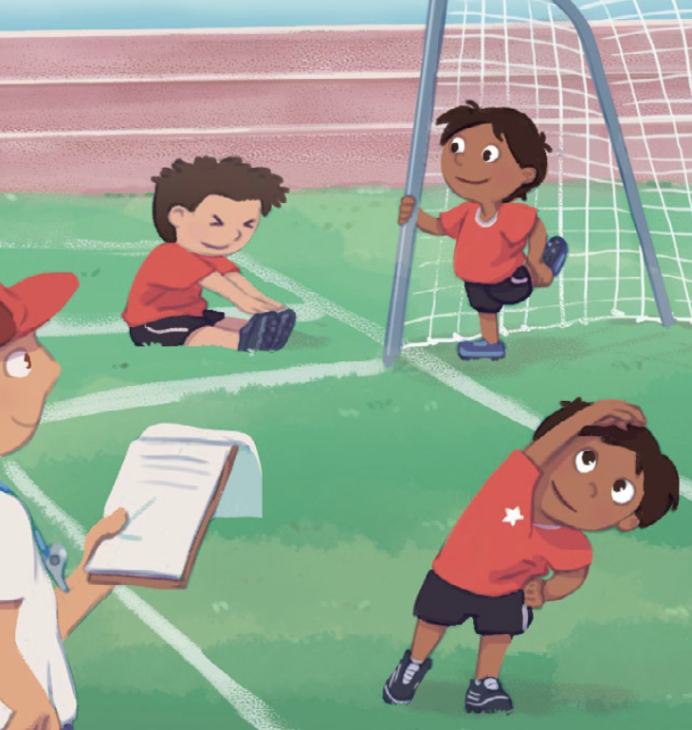
Notes:
A. Combinar sílabas en palabras
Diga: mús - cu - los ¿Qué palabra formamos con mús - cu - los? (mús - cu - los, músculos)
Avance a la siguiente diapositiva.
_____________________________________________________________________
B. Segmentar palabras en sílabas
Diga: ¿Qué sílabas escuchamos en músculos? (músculos, mús - cu - los)
Avance a la siguiente diapositiva.

Slide 9
2. Sufijos
Notes:
Diga: Vamos a aprender a decodificar palabras con sufijos. Un sufijo es una parte de una palabra que va al final para darle un nuevo significado. Hoy vamos a aprender a decodificar los sufijos -ísimo, -isima, -ero, -era, -azo y -aza.
Modele: -azo y -aza indican aumentativo, o que algo es grande. -ero y -era pueden indicar profesión u oficio como en panadero. -ísimo e -ísima indican una cualidad en gran medida.
Diga: Vamos a leer varios sufijos y luego palabras con algunos de estos sufijos y determinar su significado. ¿Listos?
Muestre a los estudiantes las diapositivas 10-15 una a la vez y diga cada sufijo en voz alta junto con ellos.

Slide 10

-ísimo
Notes:
Diga: ísimo.
Lea cada prefijo junto con los estudiantes.
Repita si es necesario.
Avance a la siguiente diapositiva.

Slide 11
-ísima
Notes:
Diga: ísima.
Lea cada prefijo junto con los estudiantes.
Repita si es necesario.
Avance a la siguiente diapositiva.

Slide 12
-ero
Notes:
Diga: ero.
Lea cada prefijo junto con los estudiantes.
Repita si es necesario.
Avance a la siguiente diapositiva.

Slide 13
-era
Notes:
Diga: era.
Lea cada prefijo junto con los estudiantes.
Repita si es necesario.
Avance a la siguiente diapositiva.

Slide 14
-ozo
Notes:
Diga: ozo.
Lea cada prefijo junto con los estudiantes.
Repita si es necesario.
Avance a la siguiente diapositiva.

Slide 15
-oza
Notes:
Diga: oza.
Lea cada prefijo junto con los estudiantes.
Repita si es necesario.
Avance a la siguiente diapositiva.

Slide 16

3. Dictado
Notes:
Avance a la siguiente diapositiva.

Slide 17

Notes:
Asegúrese de que todos los estudiantes tengan una pizarra donde practicar.
Diga: Ahora, voy a decir un sufijo en voz alta. Todos repetirán el sufijo y lo escribirán en su pizarra.
Diga cada una de estos sufijos en el siguiente orden:
-ísimo, /i/, /s/, /i/, /m/, /o/, -ísimo
-ísima, /i/, /s /i/, /m/, /a/, -ísima
-ero, /e/, /r/, /o/, -ero
-era, /e/, /r/, /a/, -era
-azo, /a/, /s/, /o/, -azo
-aza, /a/, /s/, /a/, -aza
Pida a los estudiantes que muestren su pizarra después de escribir cada sufijo para verificar su respuesta.
Repita si es necesario.
Avance a la siguiente diapositiva.

Slide 18

4. Palabras con 2 sílabas
Notes:
Diga: Ahora vamos a leer palabras de 2 sílabas. Asegúrate de leer cada palabra parte por parte. Luego une cada parte y lee la palabra completa.
Muestre a los estudiantes las diapositivas 19-24 una a la vez y diga cada palabra en voz alta junto con ellos.

Slide 19
fút
bol
Notes:
Diga cada sílaba y después la palabra en voz alta junto con los estudiantes.
Diga: fút - bol, fútbol.
Repita si es necesario.
Avance a la siguiente diapositiva.

Slide 20
fuer
tes
Notes:
Diga cada sílaba y después la palabra en voz alta junto con los estudiantes.
Diga: fuer - tes, fuertes.
Repita si es necesario.
Avance a la siguiente diapositiva.

Slide 21
lue
go
Notes:
Diga cada sílaba y después la palabra en voz alta junto con los estudiantes.
Diga: lue - go, luego.
Repita si es necesario.
Avance a la siguiente diapositiva.

Slide 22
pue
dan
Notes:
Diga cada sílaba y después la palabra en voz alta junto con los estudiantes.
Diga: pue - dan, puedan.
Repita si es necesario.
Avance a la siguiente diapositiva.

Slide 23
tra
ta
Notes:
Diga cada sílaba y después la palabra en voz alta junto con los estudiantes.
Diga: tra - ta, trata.
Repita si es necesario.
Avance a la siguiente diapositiva.

Slide 24
ba
lón
Notes:
Diga cada sílaba y después la palabra en voz alta junto con los estudiantes.
Diga: ba - lón, balón.
Repita si es necesario.
Avance a la siguiente diapositiva.

Slide 25

5. Palabras con 3 sílabas
Notes:
Diga: Ahora vamos a leer palabras de 3 sílabas. Asegúrate de leer cada palabra parte por parte. Luego une cada parte y lee la palabra completa.
Muestre a los estudiantes las diapositivas 26-32 una a la vez para cada palabra.

Slide 26
go
la
zo
Notes:
Diga cada sílaba y después la palabra en voz alta junto con los estudiantes.
Diga: go - la - zo, golazo.
Repita si es necesario.
Avance a la siguiente diapositiva.

Slide 27
ner
vio
sos
Notes:
Diga cada sílaba y después la palabra en voz alta junto con los estudiantes.
Diga: ner - vio - sos, nerviosos.
Repita si es necesario.
Avance a la siguiente diapositiva.

Slide 28
ex
cla
man
Notes:
Diga cada sílaba y después la palabra en voz alta junto con los estudiantes.
Diga: ex - cla - man, exclaman.
Repita si es necesario.
Avance a la siguiente diapositiva.

Slide 29
mús
cu
los
Notes:
Diga cada sílaba y después la palabra en voz alta junto con los estudiantes.
Diga: mús - cu - los, músculos.
Repita si es necesario.
Avance a la siguiente diapositiva.

Slide 30
a
pren
der
Notes:
Diga cada sílaba y después la palabra en voz alta junto con los estudiantes.
Diga: a - pren - der, aprender.
Repita si es necesario.
Avance a la siguiente diapositiva.

Slide 31
por
te
ro
Notes:
Diga cada sílaba y después la palabra en voz alta junto con los estudiantes.
Diga: por - te - ro, portero.
Repita si es necesario.
Avance a la siguiente diapositiva.

Slide 32
em
pie
za
Notes:
Diga cada sílaba y después la palabra en voz alta junto con los estudiantes.
Diga: em - pie - za, empieza.
Repita si es necesario.
Avance a la siguiente diapositiva.

Slide 33

6. Palabras con 4 o más sílabas
Notes:
Diga: Ahora vamos a leer más palabras juntos. Estas son palabras más largas, con 4 o más sílabas. Asegúrate de leer parte por parte. Luego une cada parte y lee la palabra completa.
Muestre a los estudiantes las diapositivas 34-39 una a la vez y repita lentamente si es necesario.

Slide 34
ca
be
za
zo
Notes:
Diga cada sílaba y después la palabra en voz alta junto con los estudiantes.
Diga: ca - be - za - zo, cabezazo.
Repita si es necesario.
Avance a la siguiente diapositiva.

Slide 35
ma
no
ta
zo
Notes:
Diga cada sílaba y después la palabra en voz alta junto con los estudiantes.
Diga: ma - no - ta - zo, manotazo.
Repita si es necesario.
Avance a la siguiente diapositiva.

Slide 36
di
ver
ti
dí
si
mo
Notes:
Diga cada sílaba y después la palabra en voz alta junto con los estudiantes.
Diga: di - ver - ti - dí - si - mo, divertidísimo.
Repita si es necesario.
Avance a la siguiente diapositiva.

Slide 37
cam
pe
o
na
to
Notes:
Diga cada sílaba y después la palabra en voz alta junto con los estudiantes.
Diga: cam - pe - o - na - to, campeonato.
Repita si es necesario.
Avance a la siguiente diapositiva.

Slide 38
pro
te
í
nas
Notes:
Diga cada sílaba y después la palabra en voz alta junto con los estudiantes.
Diga: pro - te - í - nas, proteínas.
Repita si es necesario.
Avance a la siguiente diapositiva.

Slide 39
de
lan
te
ro
Notes:
Diga cada sílaba y después la palabra en voz alta junto con los estudiantes.
Diga: de - lan - te - ro, delantero.
Repita si es necesario.
Avance a la siguiente diapositiva.

Slide 40
7. Dictado
Notes:
Diga: Ahora voy a decir unas palabras en voz alta. Todos repetirán la palabra parte por parte y escribirán la palabra en su pizarra lo mejor que puedan. ¿Listos?
Muestre a los estudiantes las diapositivas 41-43 una a la vez.

Slide 41
Notes:
Asegúrese de que todos los estudiantes tengan una pizarra donde practicar.
Diga: Escucha la palabra. Identifica los sonidos y sus letras. Primero la sílaba, luego cada sonido y, al final, la palabra completa.
Diga: solazo, so - la - zo, solazo. ¿Cuántas sílabas tiene la palabra? (3) so - la - zo. La primera sílaba, so, ¿cuántos sonidos tiene? (2) /s/, /o/. La segunda sílaba, la, ¿cuántos sonidos tiene? (2) /l/, /a/. La tercera sílaba, zo, ¿cuántos sonidos tiene? (2) /s/, /o/. Solazo, /s/, /o/, /l/, /a/, /s/, /o/.
Pida a los estudiantes que muestren sus pizarras después de escribir cada palabra para verificar la respuesta. Repita si es necesario.
Avance a la siguiente diapositiva.

Slide 42
Notes:
Diga: Escucha la palabra. Identifica los sonidos y sus letras. Primero la sílaba, luego cada sonido y, al final, la palabra completa.
Diga: portero, por - te - ro, portero. ¿Cuántas sílabas tiene la palabra? (3) por - te - ro. La primera sílaba, por, ¿cuántos sonidos tiene? (3) /p/, /o/, /r/. La segunda sílaba, te, ¿cuántos sonidos tiene? (2) /t/, /e/. La tercera sílaba, ro, ¿cuántos sonidos tiene? (2) /r/, /o/. Portero, /p/, /o/, /r/, /t/, /e/, /r/, /o/.
Pida a los estudiantes que muestren sus pizarras después de escribir cada palabra para verificar la respuesta. Repita si es necesario.
Avance a la siguiente diapositiva.

Slide 43
Notes:
Diga: Escucha la palabra. Identifica los sonidos y sus letras. Primero la sílaba, luego cada sonido y, al final, la palabra completa.
Diga: manotazo, ma - no - ta - zo, manotazo. ¿Cuántas sílabas tiene la palabra? (4) ma - no - ta - zo. La primera sílaba, ma, ¿cuántos sonidos tiene? (2) /m/, /a/. La segunda sílaba, no, ¿cuántos sonidos tiene? (2) /n/, /o/. La tercera sílaba, ta, ¿cuántos sonidos tiene? (2) /t/, /a/. La cuarta sílaba, zo, ¿cuántos sonidos tiene? (2) /z/, /o/. Manotazo, /m/, /a/, /n/, /o/, /t/, /a/, /z/, /o/.
Pida a los estudiantes que muestren sus pizarras después de escribir cada palabra para verificar la respuesta. Repita si es necesario.
Avance a la siguiente diapositiva.

Slide 44

8. Oraciones
Notes:
Diga: Ahora vamos a leer oraciones. Asegúrate de prestar atención a la puntuación y la entonación de tu voz. Primero las vamos a leer despacio y luego con más fluidez.
Avance a la siguiente diapositiva.

Slide 45
Beto toma su posición de portero, mientras que Carlos es delantero.
Notes:
Señale la primera palabra: Beto.
Lea la oración primero despacio y la segunda vez con fluidez.
Pida a los estudiantes que repitan con usted.
Avance a la siguiente diapositiva.

Slide 46
Beto logra parar otro balón dirigido a su portería con un manotazo.
Notes:
Señale la primera palabra: Beto.
Lea la oración primero despacio y la segunda vez con fluidez.
Pida a los estudiantes que repitan con usted.
Avance a la siguiente diapositiva.

Slide 47
—¡Qué buen bloqueo, Beto! —dicen en la audiencia.
Notes:
Señale la primera palabra: Qué.
Lea la oración primero despacio y la segunda vez con fluidez.
Pida a los estudiantes que repitan con usted.
Avance a la siguiente diapositiva.

Slide 48
9. Dictado
Notes:
Avance a la siguiente diapositiva.

Slide 49
____________________________.
Notes:
Asegúrese de que todos los estudiantes tengan una pizarra donde practicar.
Diga: Ahora voy a decir una oración en voz alta. Todos repetirán la oración y escribirán todas las palabras en su pizarra lo mejor que puedan. ¿Listos?
Diga: Beto toma su posición de portero, mientras que Carlos es delantero. Vamos a repetir la oración juntos.
Repita la oración en voz alta junto con los estudiantes. Cuente las palabras en la oración si los estudiantes todavía necesitan apoyo.
Pida a los estudiantes que escriban todas las palabras de la oración.
Diga: Puedes dividir cada palabra en sílabas y luego en sonidos para asegurarte de escribir todos los sonidos que escuchas correctamente.
Pida a los estudiantes que muestren su pizarra para verificar su respuesta. Repita si es necesario.
Avance a la siguiente diapositiva.

Slide 50
Beto toma su posición de portero, mientras que Carlos es delantero.
Notes:
Pida a los estudiantes que lean la oración en voz alta y comparen su oración con la oración que muestra la diapositiva.
Anime a los estudiantes a autocorregir su escritura.
Avance a la siguiente diapositiva.

Slide 51
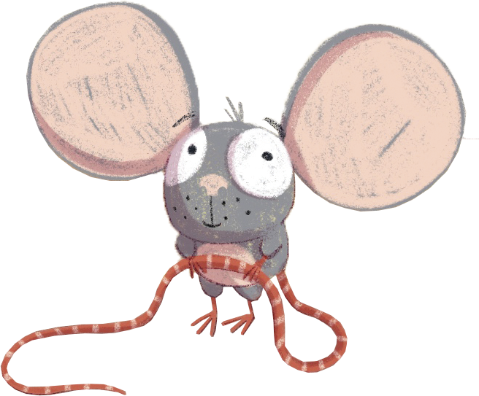
¡Felicidades!
El día está completo,
¡excelente trabajo!

